Slide 1
Як відкрити CSV файл в Microsoft Excel?

Slide 2
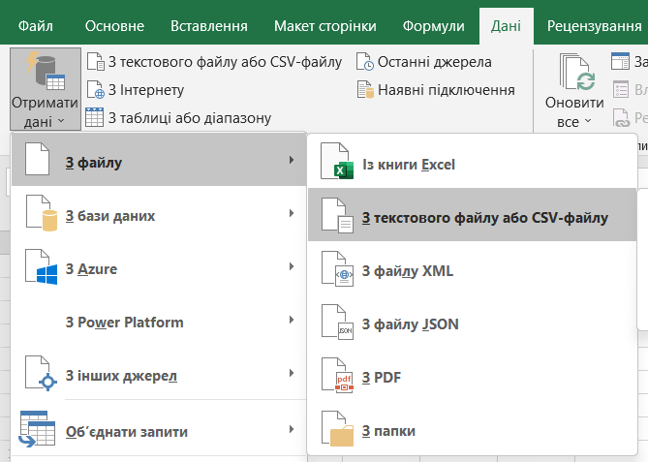
Для того, щоб відкрити CSV файл в програмі Microsoft Excel, виконайте нижче наведені кроки.
Відкрийте Microsoft Excel та клікінть “Створити” новий документ
Перейдіть в розділ “Дані”, клікініть “Отримати дані” та оберіть “З текстового/CSV-файлу”

Slide 3
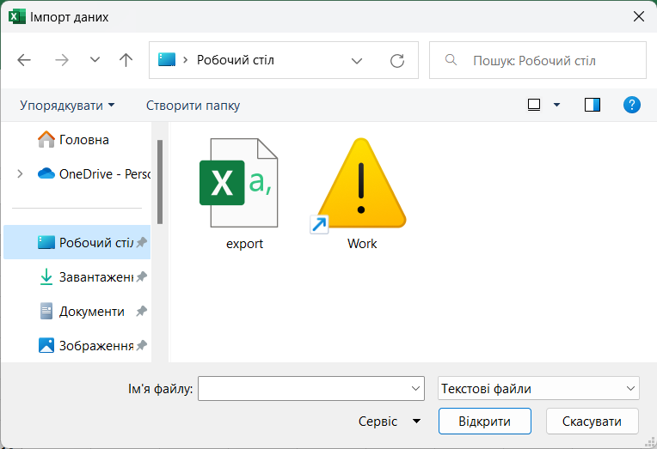
Оберіть необхідний CSV файл та натисніть імпорт

Slide 4
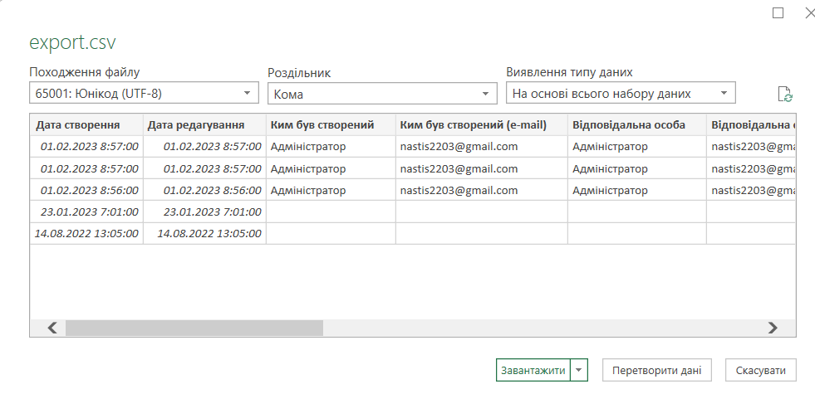
В наступному вікні встановлюємо символ-розділювач в значення “кома”. Інші налаштування приведіть у відповідність з нижче наведеним рисунком. Після встановлення налаштувань, натисніть “Завантажити”.

Slide 5
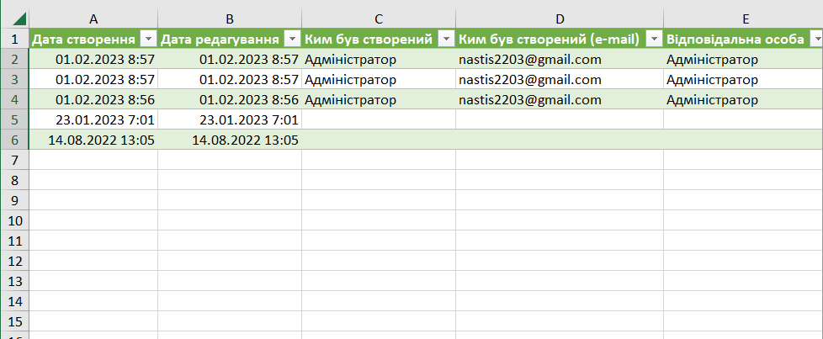
Після останнього кроку CSV файл успішно відобразиться в Microsoft Excel.

